Slide 1
Teste Analise de dados OLX
Filipe Jacob da Silva

Slide 2

Software de Análise de Dados
Para a análise dos dados disponibilizados em Excel, foram realizadas análises no Jupyter Notebook.

Slide 3
Avaliação dos Dados
Com a avaliação dos dados pode-se observar algumas questões:
O número de revisões de cada Revisor
Número de anúncios recusados e aceitos de cada Revisor
O nível de monitoramento das revisões dos Revisores
O tipo de fila que cada anuncio foi classificado antes da revisão
Ações que poderiam ser tomadas ou não para cada revisão de anuncio.

Slide 4
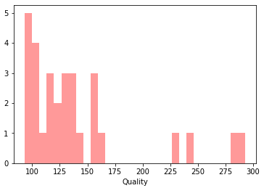
Analise dos Dados
Quantidade de revisões dos anúncios das filas itens_proibidos e suspeita_duplicata que foram monitoradas como corretas para cada Revisor.

Slide 5
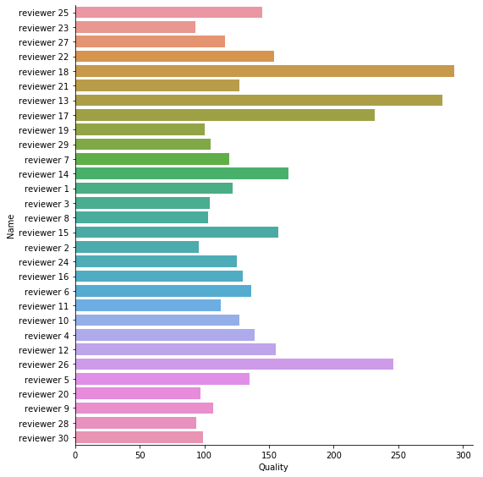
Analise dos Dados

Slide 6
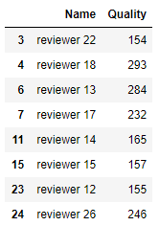
Formação da Equipe de Qualidade
Foram selecionados para a Equipe de Qualidade os oito seguintes Revisores.

Slide 7
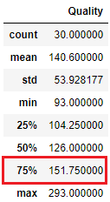
Parâmetros para a seleção da Equipe de Qualidade
Para fazer parte da Equipe de Qualidade o Revisor deve ter um aproveitamento de 75% (último quartil) do nível de Qualidade.

Slide 8
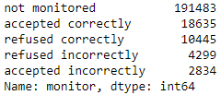
Melhoria do nível de monitoramento
Foi observado que o nível de monitoramento das revisões é muito baixo.
Isso afeta no número de anúncios impróprios aceitos.
Uma medida para diminuir o número de anúncios impróprios, seria melhorar o nível de monitoramento das revisões.
Esta medida ajudaria no tipo de ação a ser tomada em relação ao número de anúncios impróprios aceitos.

Slide 9
OBRIGADO

